Slide 1
El mundo nos necesita
Integrantes:
Bordon Uma: Francia
Quiroga Ana: Egipto
Salas Fantino: India
Treu Oriana: México

Slide 2


Francia

Slide 3
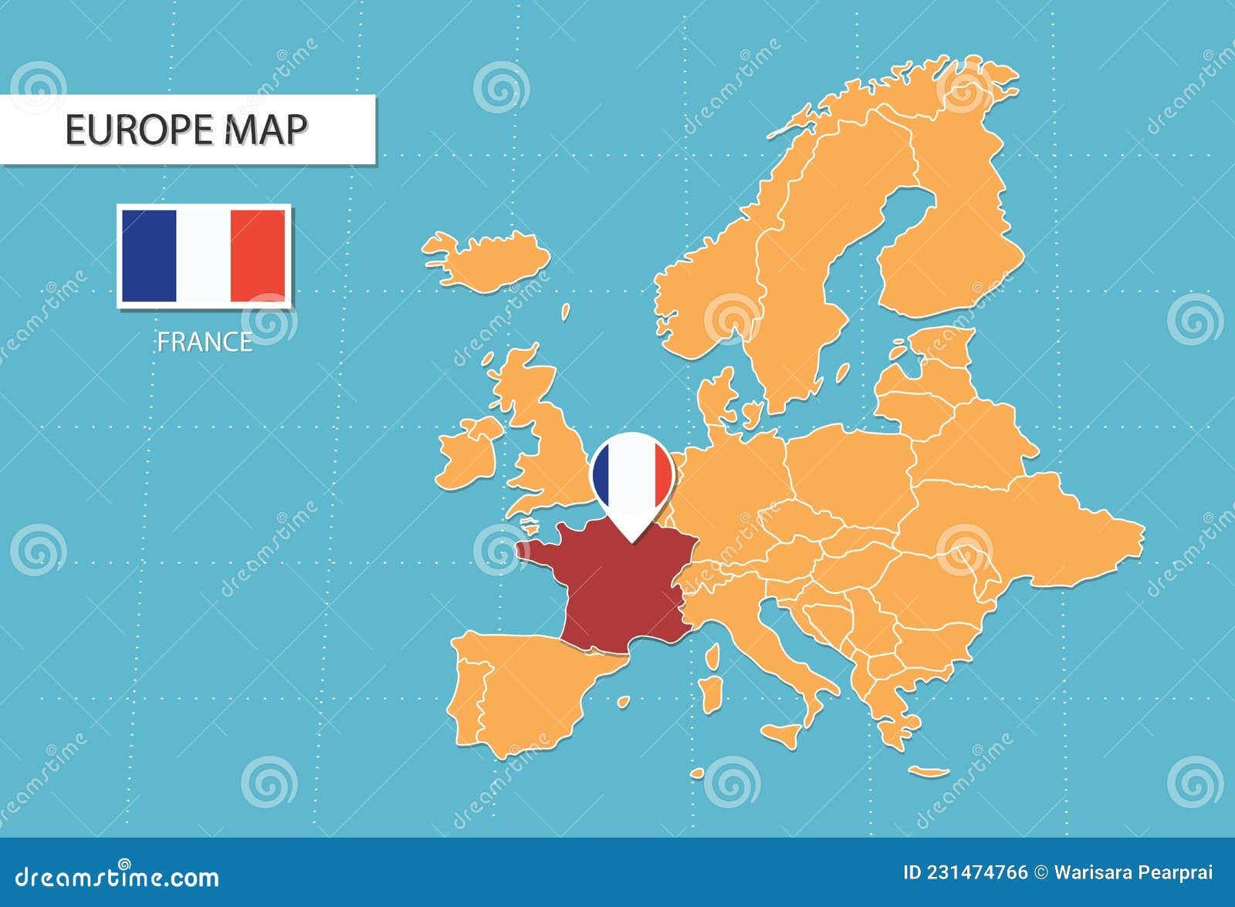
UBICACIÓN GEOGRÁFICA.
Francia está situada en Europa occidental.
Limita con: Bélgica y Luxemburgo al norte, Alemania, Suiza e Italia al este, España y Andorra al sur y al oeste con el océano Atlántico.
Además, al norte tiene costas en el mar del Norte y al sur en el mar Mediterráneo.
Su capital es París, y el territorio francés incluye también islas y territorios de ultramar (como Guadalupe, Martinica, Reunión y la Guayana Francesa en América del Sur).

Slide 4
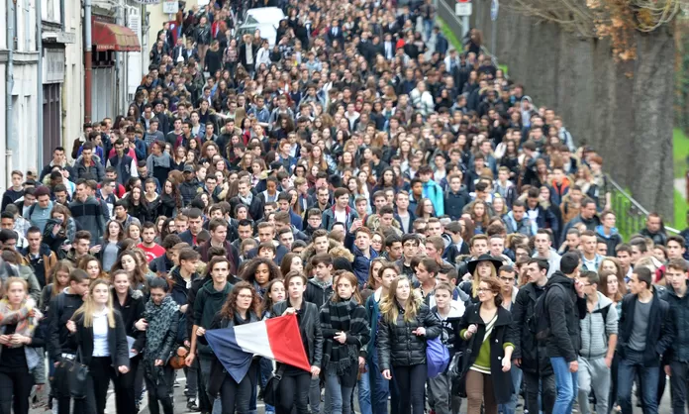
POBLACIÓN
La población de Francia es de aproximadamente 68,6 millones de habitantes en 2024, con una densidad de población de unos 108 habitantes por km². La tasa de crecimiento poblacional fue del \(0.3\%\) en 2023.

Slide 5
PROBLEMATICAS AMBIENTALES
Calentamiento global
El calentamiento global es el aumento de la temperatura promedio de la Tierra debido al exceso de gases del efecto invernadero (como el dióxido de carbono, el metano y el óxido nitroso).
Estos gases se acumulan en la atmósfera por actividades humanas como:
El uso de autos y fábricas que queman combustibles.
La deforestación y la agricultura intensiva.
El uso excesivo de energía no renovable.

Slide 6
Consecuencias:
Derretimiento de los glaciares.
Aumento del nivel del mar.
Sequías e incendios.
Cambios en el clima y pérdida de especies.
Soluciones:
Usar energías limpias (solar, eólica).
Reciclar y reducir residuos.
Cuidar los bosques y plantar árboles.
Usar menos autos y más transporte público o bicicletas.

Slide 7
Impactos del calentamiento global en Francia:
Aumento de las temperaturas: Los veranos son cada vez más calurosos, con olas de calor intensas que afectan a las personas, los cultivos y los animales.
2. Derretimiento de glaciares en los Alpes: Los glaciares de montaña se están reduciendo rápidamente, lo que afecta el turismo y las reservas de agua.
3. Sequías y falta de agua: En muchas regiones del sur, hay menos lluvias y más sequías, lo que complica la agricultura.
4. Incendios forestales: El calor y la sequía provocan más incendios, sobre todo en el sur del país.
5. Inundaciones y tormentas: En algunas zonas, las lluvias son más intensas y causan inundaciones y daños en ciudades.
6. Afecta la agricultura y la biodiversidad: Cambian las estaciones y los cultivos, y algunos animales y plantas pierden su hábitat natural.

Slide 8
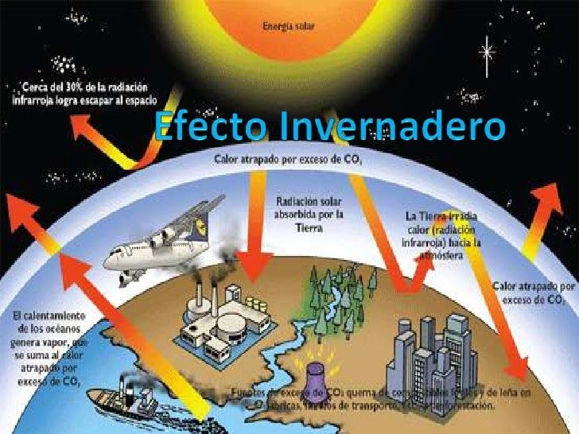
Gases de efecto invernadero en Francia
Los GEI son los que provocan el calentamiento global al atrapar el calor en la atmósfera.En Francia, los principales emisores de GEI son:
Transporte: Es la mayor fuente de contaminación. Los autos, camiones y aviones liberan mucho dióxido de carbono (CO₂).
Industria:Las fábricas y la producción de cemento o acero generan CO₂ y óxidos de nitrógeno (N₂O).
Agricultura:El ganado y los fertilizantes producen metano (CH₄) y óxidos de nitrógeno.
Edificios y calefacción:Al usar gas o combustibles para calentar casas, también se liberan GEI.

Slide 9
El cambio climático está provocando muchos efectos en el país, como:
Aumento de las temperaturas: Los veranos son más calurosos y hay olas de calor que afectan a las personas, los animales y los cultivos.
Lluvias irregulares: Algunas zonas tienen sequías largas, mientras que otras sufren inundaciones por lluvias intensas.
Derretimiento de glaciares: En los Alpes franceses, los glaciares se están derritiendo rápidamente.
Incendios forestales: En el sur del país hay más incendios debido al calor y la sequía.
Problemas agrícolas: Los cambios de temperatura y lluvia afectan la producción de vino, trigo y frutas.
Pérdida de biodiversidad: Algunas especies de animales y plantas están desapareciendo o migrando a otras regiones.

Slide 10


Egipto

Slide 11
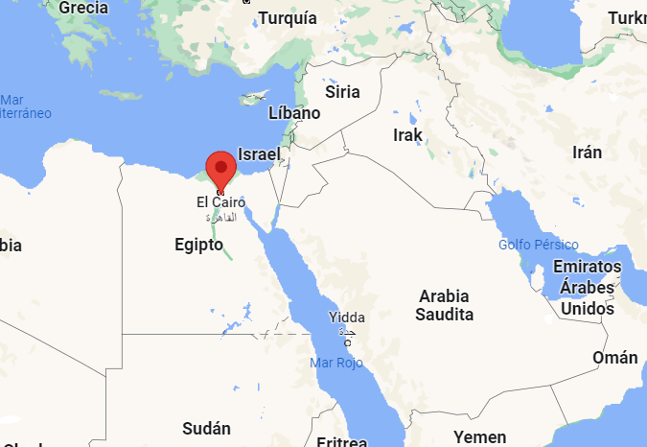
UBICACIÓN GEOGRÁFICA
Egipto, país que une el noreste de África con Medio Oriente, data del período de los faraones. Tiene monumentos de milenios de antigüedad ubicados junto al fértil valle del río Nilo, incluidas las colosales pirámides.
Capital: El Cairo
Idioma oficial: Árabe
Moneda: Libra egipcia
Presidente: Abdelfatah El-Sisi

Slide 12
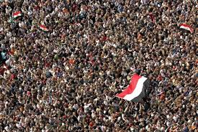
POBLACIÓN
La población actual de Egipto es de aproximadamente 111 millones a 119 millones de habitantes, con las estimaciones más recientes situando la cifra cerca de los 119 millones a finales de 2025. Esta cifra varía ligeramente según la fuente, pero se estima que Egipto sigue siendo el país más poblado del mundo árabe.
Estimación actual (noviembre de 2025): Alrededor de 119.007.723 de habitantes

Slide 13
PROBLEMATICAS AMBIENTALES
Escasez de agua
Desertificación
Aumento de temperaturas
Contaminación del agua y del aire
Subida del nivel del mar en el Delta del Nilo
Pérdida de tierras cultivables

Slide 14
Impactos del Calentamiento Global en Egipto
El calentamiento global en Egipto se manifiesta en aumentos de temperatura récord, la amenaza del aumento del nivel del mar en el delta del Nilo, el peligro para la seguridad alimentaria e hídrica y el incremento de enfermedades transmitidas por insectos.
Aunque Egipto es un contribuyente menor a las emisiones globales, sus vulnerabilidades aumentan por la dependencia del Nilo y la alta densidad poblacional, impulsando al país a adoptar energías renovables y buscar ayuda externa para mitigar los impactos.
Temperaturas Extremas: Egipto experimenta olas de calor intensas, con récords de temperatura alcanzados, como los 50.9 °C registrados en Asuán en 2024.
Amenaza Costera:El delta del Nilo, una zona densamente poblada, está en grave peligro por la subida del nivel del mar, lo que podría inundar tierras agrícolas y desplazar a la población.

Slide 15
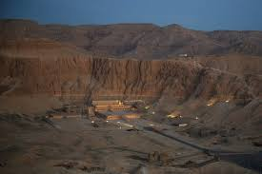
Efecto invernadero en Egipto
Egipto, aunque contribuye mínimamente a las emisiones globales de gases de efecto invernadero (GEI), es altamente vulnerable al cambio climático, que amenaza su seguridad hídrica, alimentaria y sus zonas costeras con el aumento del nivel del mar.
El país busca mitigar su impacto mediante la adopción de energías renovables y ciudades sostenibles, además de prepararse para fenómenos extremos como olas de calor y sequías.

Slide 16
Emisiones de GEI en Egipto
Baja contribución global: Egipto representa solo alrededor del 0.6–0.75 % de las emisiones mundiales de GEI.
Crecimiento significativo: Sus emisiones totales crecieron un 163 % entre 2005 y 2015, ligadas al desarrollo económico.
Principales fuentes: La energía (64.5 %), la agricultura (14.9 %) y la industria (12.5 %) son los sectores con mayores emisiones.

Slide 17
Acciones y Respuestas de Egipto
Para enfrentar estos problemas, Egipto está:
Invirtiendo en energía solar y ciudades sostenibles.
Desarrollando agricultura resistente al calor
Creando programas de manejo y ahorro del agua.
Participando en acuerdos internacionales:
Fue sede de la COP27
Se creó el Fondo de Pérdidas y Daños para países vulnerables.
Conclusión
Egipto está en una situación frágil:
contribuye poco al calentamiento global, pero sufre mucho sus efectos. La protección del Nilo, el desarrollo de energías limpias y la cooperación internacional serán claves para su futuro.
Cuidar el agua en Egipto no es solo ecología. Es sobrevivir.

Slide 18



México

Slide 19
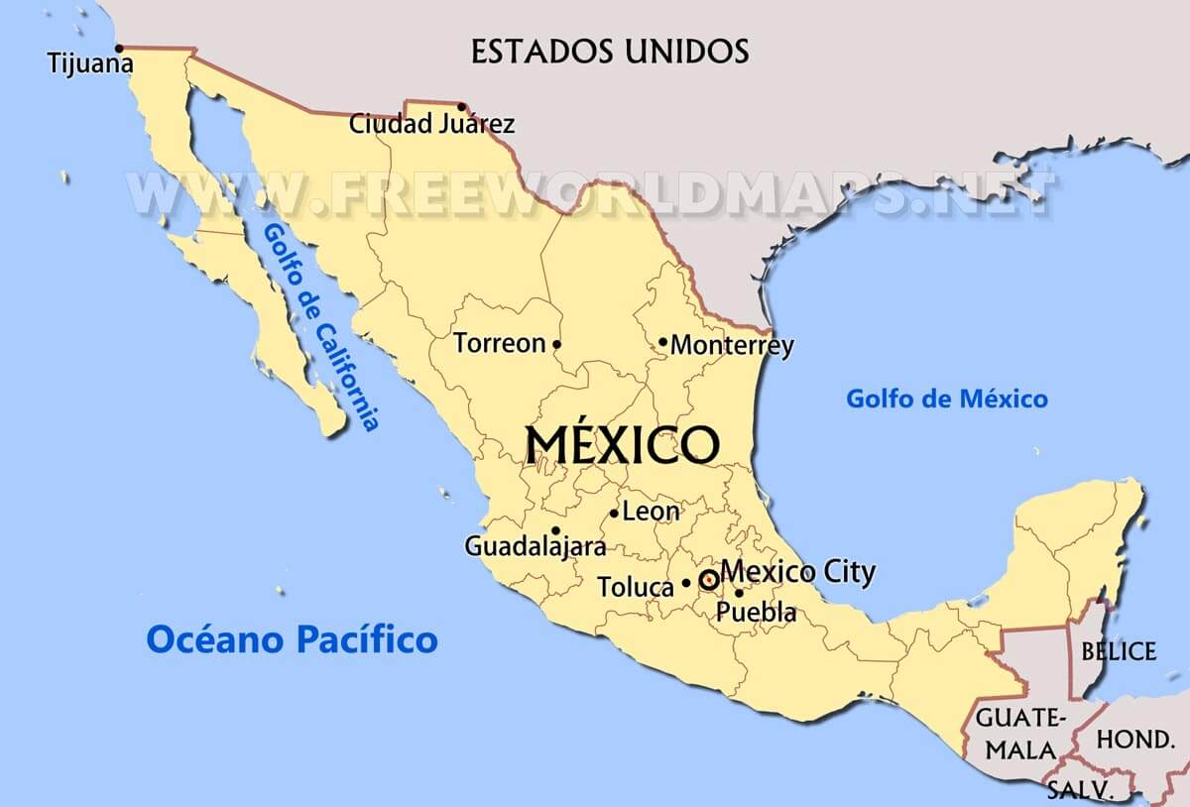
México está ubicado en el continente americano más exactamente en América del Norte. Limita al Norte con Estados Unidos de América, al Sur y Oeste con el océano Pacífico, al Este con el Golfo de México y el mar Caribe, y al Sureste con Guatemala y Belice.
Si usamos como referencia el eje Ecuatorial, México se localiza en el hemisferio Norte; prácticamente su territorio se haya dividido a la mitad por el Trópico de Cáncer. Y con respecto al meridiano de Greenwich, México está ubicado al Occidente.
UBICACIÓN GEOGRÁFICA.
La capital de México es la Ciudad de México (CDMX). Anteriormente era conocida como el Distrito Federal (DF), pero su nombre y estatus se cambiaron oficialmente a Ciudad de México en 2016.

Slide 20
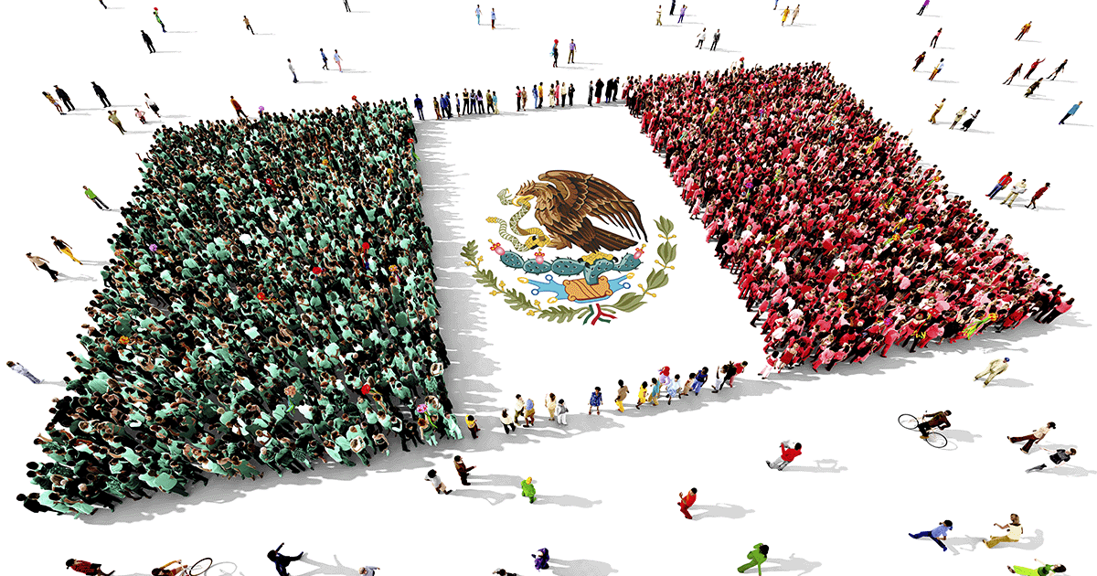
A noviembre de 2025, la población de México es de 130.6 millones. El número de habitantes ha crecido en 902,944 en el último año, lo que representa un incremento del 0.71%. La edad media de la población ha aumentado en los últimos años, pasando de 26.7 años en el 2015 a 30.7 años en 2025. Actualmente, la esperanza de vida al nacer es de 75.4 años y la densidad de población es de 66.5 habitantes por kilómetro cuadrado.
POBLACIÓN

Slide 21
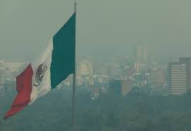
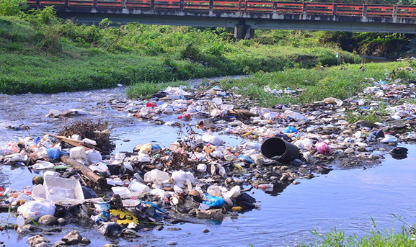
PROBLEMATICAS AMBIENTALES
1. Contaminación
Contaminación del aire: Problemas graves en zonas urbanas como la Ciudad de México, Guadalajara y Monterrey.Causas: emisiones vehiculares, industrias, quema de combustibles y basura.Consecuencias: enfermedades respiratorias, lluvia ácida, y contribución al cambio climático.
Contaminación del agua: Ríos como el Lerma, Atoyac o Coatzacoalcos presentan altos niveles de desechos industriales, agrícolas y domésticos. Falta de tratamiento de aguas residuales.
Contaminación del suelo: Uso excesivo de agroquímicos, disposición inadecuada de basura y residuos peligrosos. Afecta la fertilidad del suelo y contamina acuíferos.

Slide 22
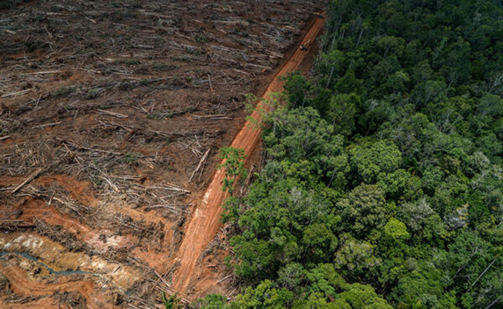
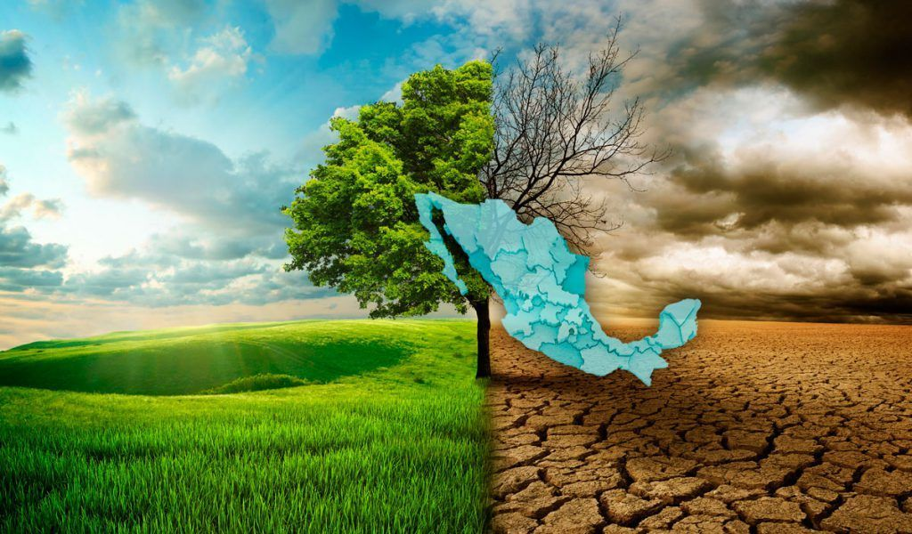
2. Deforestación y pérdida de biodiversidad
México es uno de los países más biodiversos del mundo, pero sufre pérdida acelerada de bosques y selvas (Selva Lacandona, Sierra Madre, Yucatán).
Causas: tala ilegal, ganadería, agricultura extensiva y expansión urbana.
Consecuencias: erosión del suelo, pérdida de hábitats, especies en peligro y alteración del ciclo del agua.
3. Cambio climático
Aumento de temperaturas, sequías, incendios forestales y fenómenos extremos (huracanes más intensos, lluvias torrenciales).Afecta especialmente al norte (sequías) y al sur (inundaciones).También repercute en la producción agrícola y el acceso al agua.

Slide 23
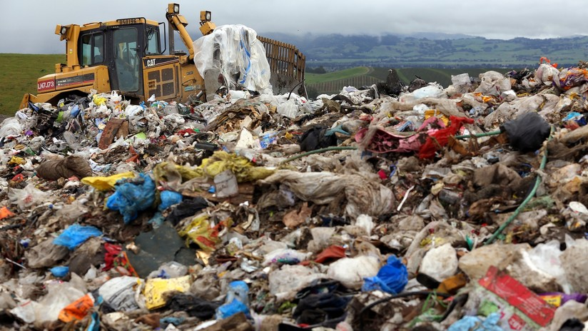
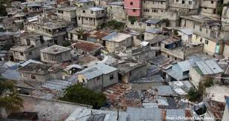
4. Manejo inadecuado de residuos
Generación excesiva de basura urbana y residuos sólidos (más de 120 mil toneladas diarias).Deficiencia en la recolección y reciclaje.Problemas con los tiraderos a cielo abierto y el plástico de un solo uso.
5. Urbanización descontrolada
Crecimiento de ciudades sin planeación ambiental.Reducción de áreas verdes, contaminación del aire y saturación de servicios.Ejemplo: expansión del Valle de México y la Zona Metropolitana de Guadalajara.

Slide 24
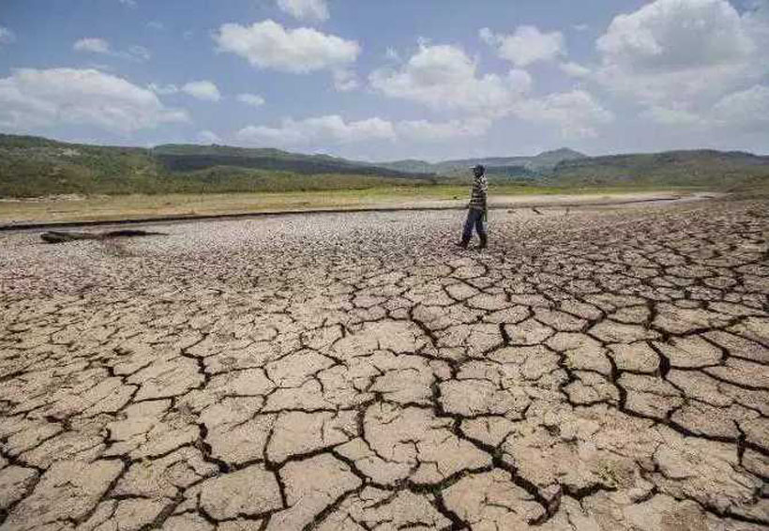
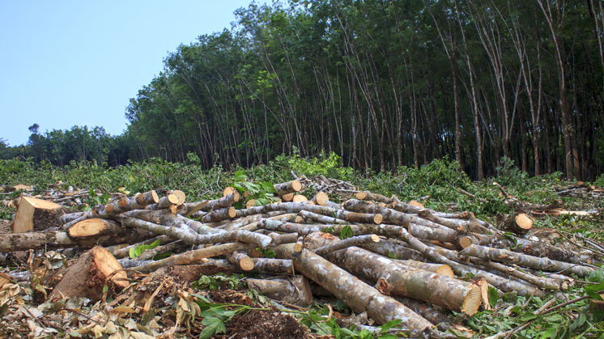
6. Degradación de suelos y desertificación
Causada por la sobreexplotación agrícola, la ganadería intensiva y la deforestación. Estados afectados: Zacatecas, Chihuahua, Sonora y Durango.
Consecuencia: pérdida de productividad agrícola y desplazamiento de comunidades rurales.
7. Sobre explotación de recursos naturales
Explotación excesiva de acuíferos, bosques y pesquerías.Disminución de especies marinas por pesca ilegal.Ejemplo: el caso de la vaquita marina, especie al borde de la extinción.

Slide 25
Se manifiesta con un aumento de temperatura superior al promedio mundial.
Esto se debe a su ubicación geográfica, la deforestación, la urbanización y la quema de combustibles fósiles.
Sus efectos incluyen sequías más intensas, olas de calor extremo, aumento en inundaciones y ciclones, escasez de agua, e impactos en la biodiversidad y la agricultura.
El calentamiento global en México
Causas principales
Ubicación geográfica: Su posición entre dos océanos lo hace particularmente vulnerable.
Factores locales: El uso del suelo, la desertización, la deforestación y la urbanización contribuyen al calentamiento.
Emisiones de gases de efecto invernadero: La producción de CO2 y metano agrava el fenómeno.

Slide 26
CONSECUENCIAS
Los problemas ambientales en México no solo afectan al medio ambiente, sino que también tienen un impacto directo en la salud de la población. La exposición a contaminantes del aire y del agua puede causar enfermedades respiratorias, problemas renales y otros problemas de salud graves. Además, la degradación de los ecosistemas afecta la disponibilidad de recursos naturales y la calidad de vida de las comunidades locales.
SOLUCIONES
Para abordar estos problemas, es fundamental implementar políticas efectivas que promuevan la sostenibilidad, la conservación de recursos y la educación ambiental. Algunas soluciones incluyen:
•Fomentar el uso de energías renovables.
•Mejorar el transporte público para reducir la contaminación del aire.
•Implementar regulaciones más estrictas sobre emisiones industriales y manejo de desechos.
•Promover la reforestación y la conservación de áreas naturales.
Es crucial que tanto el gobierno como la sociedad civil trabajen juntos para enfrentar estos desafíos y garantizar un futuro sostenible para México.

Slide 27
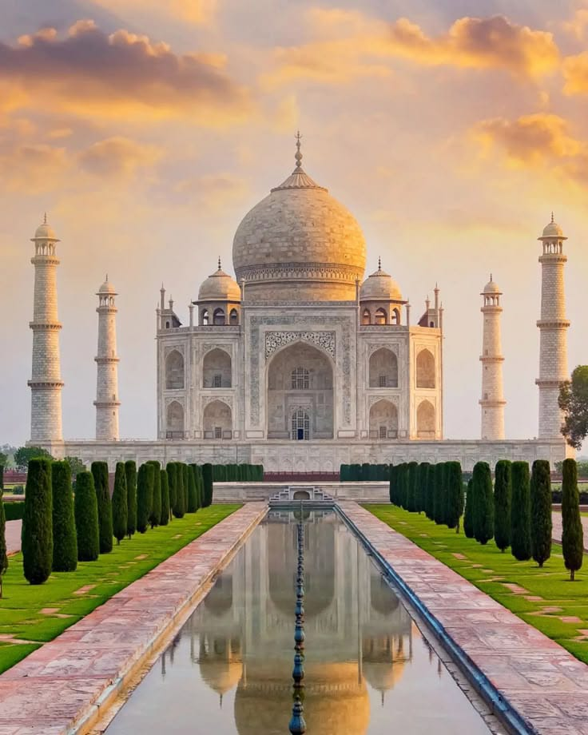

India

Slide 28
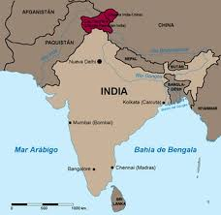
UBICACIÓN GEOGRÁFICA.
Continente: Asia
Región: Asia del Sur
Latitud: 20° 00' N
Longitud: 77° 00' E
Fronteras:
Norte: China, Nepal, Bután
Este: Bangladesh, Myanmar
Sur: Océano Índico
Oeste: Pakistán
Capital: Nueva Delhi
Ciudades importantes: Mumbai, Bangalore, Chennai, Kolkata, Hyderabad

Slide 29
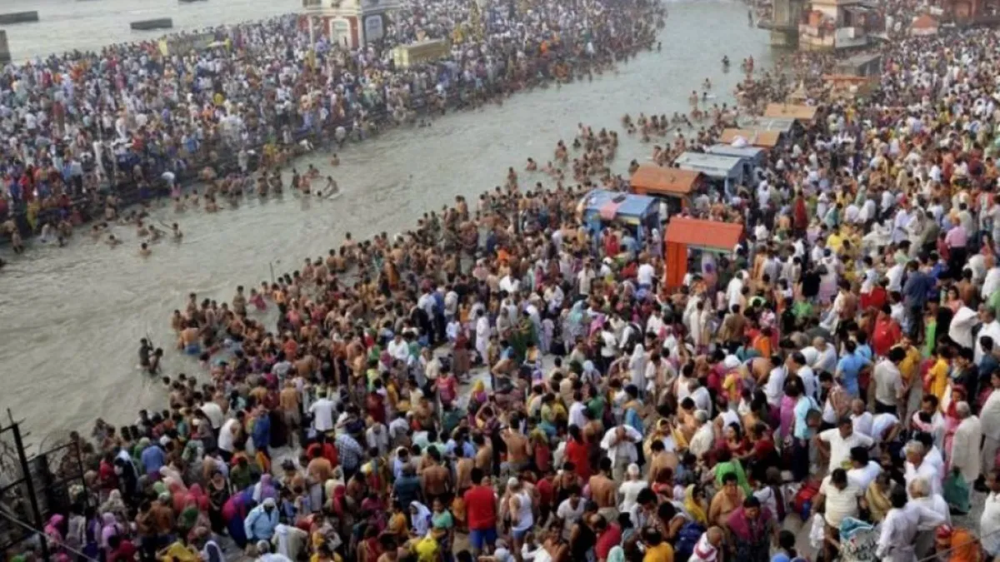
POBLACÍON
La población estimada de India es aproximadamente 1 463 865 525 habitantes a mediados de 2025. Esto representa alrededor del 17,78 % de la población mundial. Otros datos demográficos relevantesEdad media: ~28,8 años. Tasa de fecundidad total: ~1,9 hijos por mujer (2025) — ya por debajo del nivel de reemplazo ≈ 2,1. Aproximadamente 24 % de la población tiene entre 0-14 años.

Slide 30
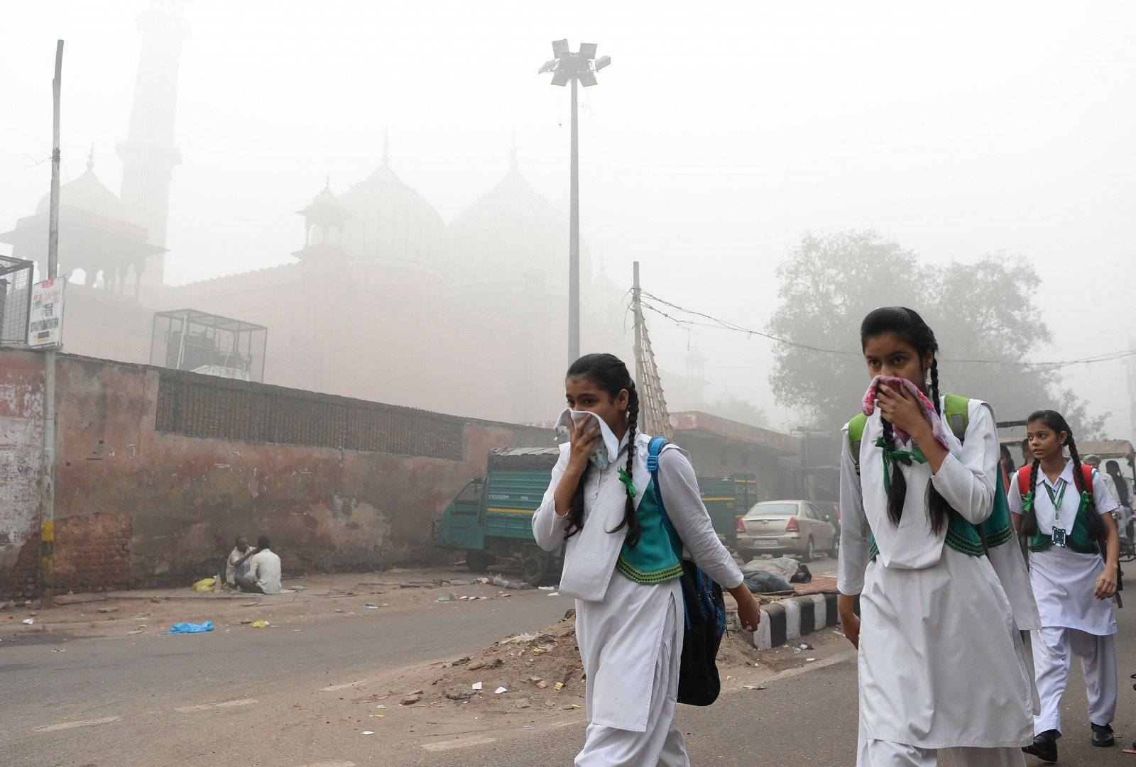
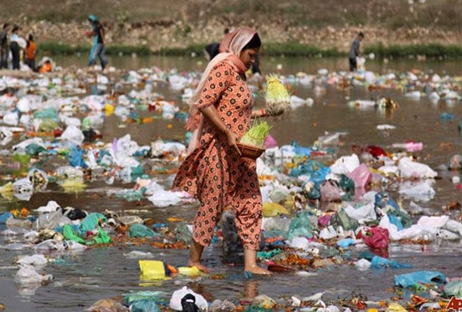
PROBLEMATICAS AMBIENTALES
La India enfrenta graves problemas ambientales debido a su gran población, la rápida urbanización y el crecimiento industrial.Aquí te resumo los principales:
Contaminación del aire Las grandes ciudades como Nueva Delhi y Mumbai tienen niveles muy altos de contaminación. Se debe principalmente al tráfico, las fábricas, la quema de carbón y de residuos agrícolas. Provoca enfermedades respiratorias y problemas de salud en millones de personas.
Contaminación del agua Muchos ríos, especialmente el Ganges, están muy contaminados por residuos industriales, aguas cloacales y desechos domésticos. Esto afecta tanto a la salud humana como a la vida acuática.

Slide 31
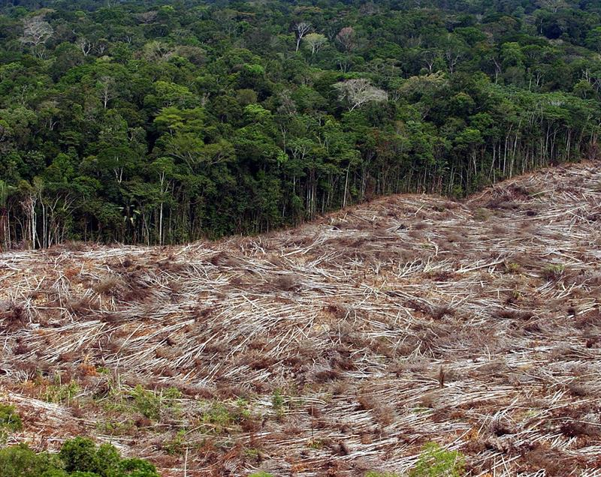
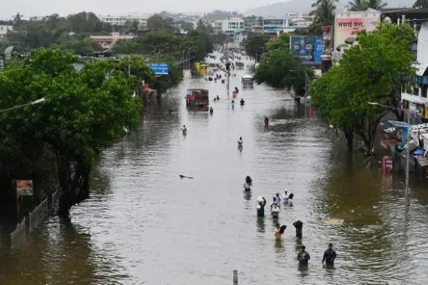
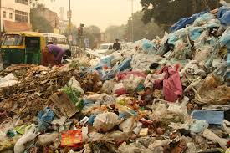
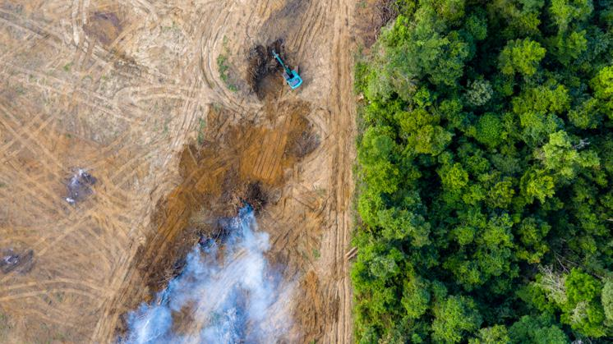
3. Deforestación La tala de bosques para obtener tierras agrícolas o madera ha reducido la superficie forestal. Esto causa pérdida de biodiversidad, erosión del suelo y afecta el clima local.
4. Cambio climático India sufre olas de calor extremas, sequías, inundaciones y ciclones cada vez más intensos.
5. Acumulación de basura En muchas zonas urbanas hay problemas con la gestión de residuos. Gran parte de la basura no se recicla y termina en vertederos o ríos.
6. Pérdida de biodiversidad La contaminación, la deforestación y el crecimiento urbano amenazan a especies como el tigre de Bengala y el elefante asiático.

Slide 32
El calentamiento global en India
Es un problema muy serio que afecta al país en múltiples formas debido a su gran tamaño, densidad poblacional y dependencia de la agricultura.
Causas principales
1. Emisiones de gases de efecto invernadero (GEI):India es uno de los mayores emisores del mundo, principalmente por el uso de carbón para generar electricidad y por el transporte.
2. Deforestación: La expansión urbana y agrícola ha reducido los bosques, que son esenciales para absorber dióxido de carbono (CO₂).
3. Industrialización y crecimiento económico rápido: El desarrollo económico ha aumentado el consumo de energía y la contaminación del aire.

Slide 33
Causas del efecto invernadero en India
Consecuencias
1. Uso de carbón y petróleo para generar electricidad y transporte.
2. Crecimiento industrial y urbano que emite grandes cantidades de CO₂.
3. Agricultura intensiva, especialmente la ganadería y los arrozales, que liberan metano.
4. Quema de residuos agrícolas, muy común después de las cosechas.
5. Deforestación, que reduce la capacidad de los bosques para absorber carbono.
Aumento de las temperaturas promedio.
Olas de calor más largas y peligrosas .
Cambios en los patrones del monzón (lluvias irregulares).
Inundaciones, sequías y reducción de la productividad agrícola.
Deterioro de la calidad del aire en grandes ciudades como Delhi y Mumbai.

Slide 34




¡Gracias por su atención!

